Slide 1
Prelegerea 3
Tema : Bazele programarii in VBA
1. Descrierea obiectului VBA
2. Principale proprietati a unui obiect
3. Metode, evenimente

Slide 2
Aplicaţie VBA
Un program (aplicaţie în VBA) reprezintă o secvenţă de
acţiuni (operaţii) care se execută asupra unor entităţi
(valori sau obiecte).
Obiectul este o entitate din lumea reală avand limite precise
şi un sens precis in contextul problemei studiate.
Din punctul de vedere al programatorilor un obiect este o
mulţime de date plus o serie de operaţii (metode) care
manipulează datele.

Slide 3
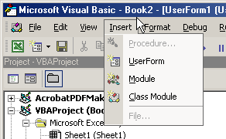
Crearea Unei Forme

Slide 4
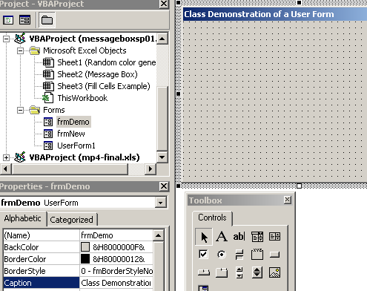
Atribuim un nume formei in Caption

Slide 5
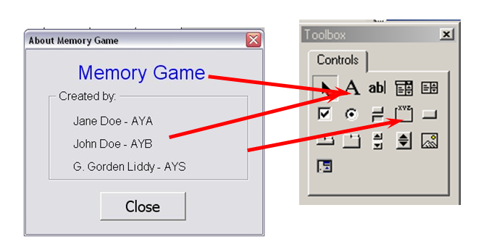
Adaugam obiectele Label, Frame, CommandButton

Slide 6
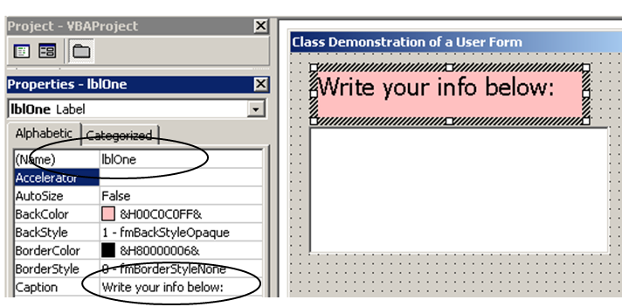
Schimbam proprietatile Label

Slide 7
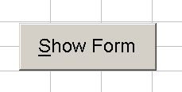
Cum putem apela la obiectul creat Forma din document ?
Code for button is:
Private Sub cmdShow_Click()
FrmDemo. Show
End Sub

Slide 8
Descrierea unui obiect
Un obiect în VBA reprezintă o combinaţie din cod şi date care poate fi manipulată ca o entitate.
Obiectele VBA sunt identificate printr-un nume și se pot caracteriza cu ajutorul a trei elemente :
proprietăţi, metode şi evenimente
VBA dă nume implicite obiectelor.

Slide 9
Proprietaţile
Proprietaţile reprezintă atribute ale obiectelor, care descriu
aspectul, starea sau comportarea acestora. De exemplu:
obiectul forma poate avea
culoare, lățime, înălțime, etc;
în Exel pt-ru obiectul Workbook cele mai semnificative sunt:
Name, ReadOnly, Saved, PrecisionAsDisplayed;
pentru obiectul Worksheet:
Name, Next, Previous, Type, Visible etc.

Slide 10
Proprietaţile obiectului
Proprietaţile au valori implicite.
În faza de proiectare modificarea acestor valori se poate
face din casetaProperties.
În faza de execuţie modificarea valorilor se poate face
prin cod.

Slide 11
Principalele proprietăţi ale unui obiect VBA

Slide 12
Principalele proprietăţi ale unui obiect VBA, continuare

Slide 13
Principalele proprietăţi ale unui obiect VBA, continuare

Slide 14
Proprietaţi
Pentru orice obiect este obligatorie indicarea
proprietaţilor:
Name ( numele utilizat în scrierea codului )
şi
Caption ( numele dat obiectului pentru a putea
fi văzut de utilizator)

Slide 15
Proprietăţile unui obiect forma

Slide 16
Proprietăţi la etapa de proiectare unui buton de comandă

Slide 17
Proprietăți în cod

Slide 18
Exemple
Pentru schimbarea culorii fontului celulei (1,"a")
WorkSheets(”F1”).Cells(1,"a").Font.Color = vbGreen
pentru afişarea primei foi şi pentru ascunderea foii de lucru Sheet3, din mapa activa, folosim următoarele enunţuri :
Sub Afis_Asc ()
ActiveWorkbook.Worksheets(1).Visible = True
ActiveWorkbook.Worksheets(“Sheet3”).Visible = False
End Sub

Slide 19
VBA permite să manevrăm obiectele
  să stabilim valoarea unei proprietăţi a obiectului şi, în aceși fel, să-i modificăm starea
  să citim valoarea curenta a unei proprietaţi și, să-i determinăm starea
  să cerem ca un obiect să efectueze una dintre acţiunile (metodele ) care-l caracterizează.

Slide 20
Pentru ca să preluăm valoarea unei proprietăţi folosim urmatoarea sintaxă :
variabila = obiect.proprietate
unde :
variabila- este variabila în care se va pastra valoarea citită din proprietate
obiect - este o referinţă la un obiect (eventual incluzînd recipienţii săi)
proprietate - este numele unei proprietăţi a obiectului.

Slide 21
Ex.:sa preluăm numele unei foi de lucru, ca un şir de caractere şi să-l afişăm intr-o casetă pentru dialog predefinită
‘Folosim proprietatea Name si funcția MsgBox() :
Sub AfiseazaNume()
Dim NumeFoaie As String ‘declarăm o variabilă
NumeFoaie = ActiveSheet.Name ‘atribuim var. o valoare
MsgBox “Numele foii de lucru este “ & NumeFoaie
End Sub
Valoarea unei proprietăți o putem folosi şi în expresii
complexe, în mod asemănator folosirii variabilelor sau
funcţiilor.

Slide 22
Metode
Obiectele sunt caracterizate şi prin acţiunile pe care pot să le efectueze, acţiuni numite metode.
Metodele sunt proceduri sau funcţii care pot să aibă un număr diferit de parametri şi reprezintă operaţiile care se pot efectua asupra unui obiect. Exemple de metode: ștergerea, copierea, activarea, etc. Exemplu:
Private Sub Btn1_Click()
MsgBox "Ati apasat butonul 1"
Btn1.Enabled = False
Btn2.Enabled = True
End Sub

Slide 23
Metode
Dacă metoda apelată nu primește argumente, folosim sintaxa
Obiect.metoda
Dacă folosim valoarea returnată de metodă,este obligatorie
introducerea listei de argumente între paranteze :
variabila = obiect.metoda(lista_argum)
Dacă metoda primeşte o listă cu argumente, dar valoarea
returnată de metodă nu trebuie salvată, separăm numele
metodei de lista de argumente cu spaţiu, iar argumentele prin
separatorul de lista :
Obiect.metoda lista_argumente

Slide 24
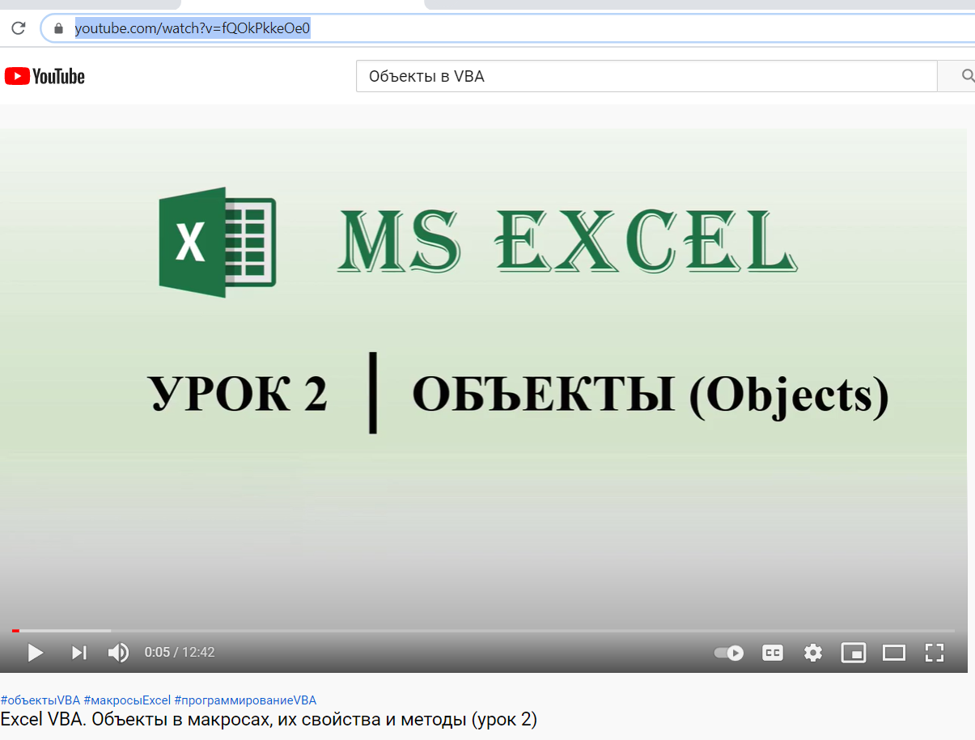
https://www.youtube.com/watch?v=fQOkPkkeOe0

